Slide 1
目 录
1
金融数据下载
Contents
2
金融数据存取
Notes:
同学们好，本节课我们学习如何利用tushare库来获取常见的金融数据；并利用Pandas提供的文件读写功能来实现保存金融数据到本地。

Slide 2
金融数据下载
国家数据中心：https://data.stats.gov.cn/
中国人民银行：http://www.pbc.gov.cn/
wind终端\ choice终端\ i问财终端
tushare接口
Notes:
目前，我们可以通过很多方式来获取常见的金融数据。比如我们可以在国家数据中心和中国人民银行的主页上来下载数据；也可以通过一些商业版的终端如万德、choice和i文财等终端来访问数据；也可以通过能够编程的api接口来访问，比如我们今天要讲解的tushare接口。

Slide 3
金融数据下载
tushare是一个免费、开源的python财经数据接口包，其后台存储了一个规模巨大的实时金融数据库。
官方网址： https://waditu.com/
1.免费的
2.开源的
3.持续改进的
4.与Pandas接口高度兼容的
Notes:
tushare是一个免费、开源的python财经数据接口包，其后台存储了一个规模巨大的实时金融数据库。 它主要的特点有4个：1.免费的
2.开源的 3.持续改进的 4.与Pandas接口高度兼容的

Slide 4
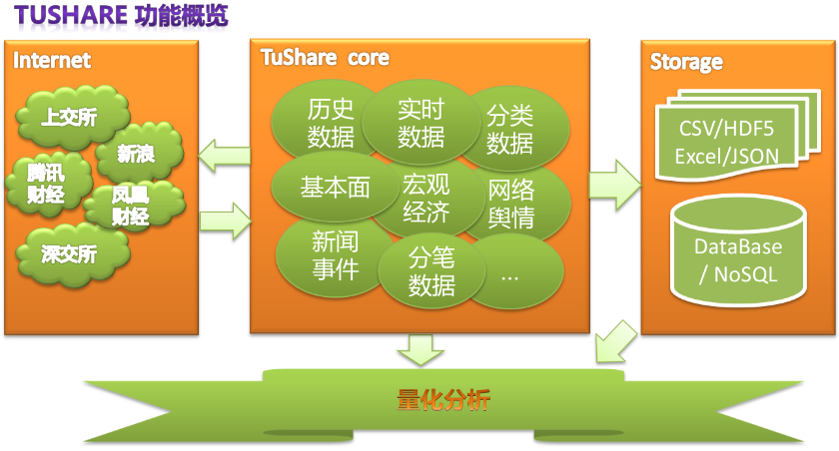
金融数据下载
Notes:
Tushare的功能概览。
tushare主要实现了对股票等金融数据从数据采集、清洗加工到数据存储的过程，能够为金融分析人员提供快速、整洁、和多样的便于分析的数据，为他们在数据获取方面极大地减轻工作量，使他们更加专注于策略和模型的研究与实现上。考虑到Python pandas包在金融量化分析中体现出的优势，Tushare返回的绝大部分的数据格式都是pandas DataFrame类型，非常便于用pandas/NumPy/Matplotlib进行数据分析和可视化。

Slide 5
金融数据下载
tushare的安装
在命令终端输入：
pip install tushare
Notes:
要使用tushare工具，我们需要首先进行安装。安装非常简单，只需要在终端内执行 pip install tushare 即可。很少出现有安装错误的情况。不过由于tushare在安装时会依赖numpy、pandas，所以可能会对本地已安装的numpy和pandas版本进行更新，这一点需要注意。必要时，可以使用虚拟环境来安装。

Slide 6
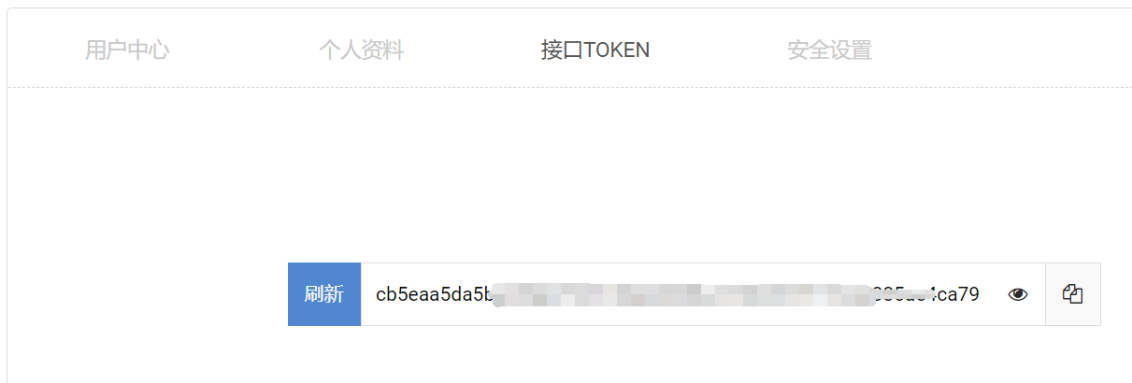
金融数据下载
tushare在网络上包括新旧两个版本，目前旧版本已经不被支持。从新版本开始，引入注册积分制。用户在其官方网站上注册，会获得一个授权的接口token，通过这个token以及用户的积分，可以使用不同权限的接口函数。
Notes:
tushare在网络上包括新旧两个版本，目前旧版本已经不被支持。从新版本开始，引入注册积分制。用户在其官方网站上注册，会获得一个授权的接口token，通过这个token以及用户的积分，可以使用不同权限的接口函数。
积分的获取方式可以参加其官方公布的规则。

Slide 7
金融数据下载
tushare基本用法
import tushare as ts
pro = ts.pro_api(‘接口Token’)
stock = pro.funcXXXXX()
……
Notes:
Tushare的基本用法
安装tushare之后，就可以使用了。PPT中的示例代码演示了使用tushare的基本流程。第1行代码引入tushare库并简记为ts；第2行使用pro_api接口配合上用户的token，获取和tushare进行通信方法的api对象pro。第3行通过pro对象的不同方法来访问和获取数据。

Slide 8
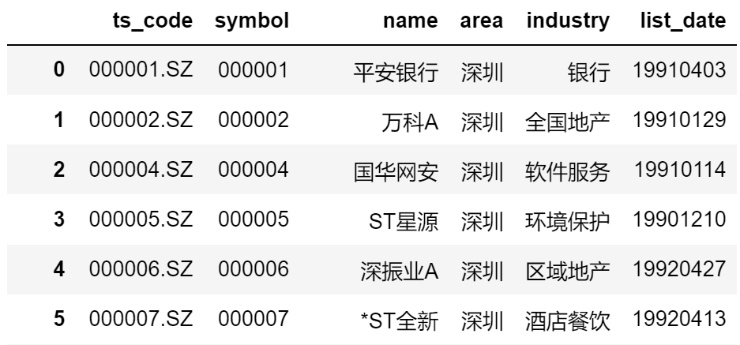
金融数据下载——获取股票信息列表 stock_basic
import tushare as ts
# 写入你注册之后系统提供给你的Token
pro = ts.pro_api("xxxxxxxxxxxxxxxxxxxxxxxxxxxxxxxxxx")
data = pro.stock_basic(exchange='', fields='ts_code,symbol,name,area,industry,list_date’)
>>> data
Notes:
首先我们演示如何通过stock_basic接口来获取沪深两市的股票信息列表。
示例代码见PPT。前3行代码完成访问tushare的准备工作。第4代码，调用stock_basic方法，对相应的参数进行赋值。Exchange参数表示交易所信息，赋值为空字符串表示沪深两市。Fields参数表示我们想获取的股票信息，ts_code为股票TS代码，symbol表示股票编号，name代表股票名称，area代表地域，industry代表行业，list_date表示上市日期。
（接下页）

Slide 9
金融数据下载——获取股票信息列表 stock_basic
import tushare as ts
# 写入你注册之后系统提供给你的Token
pro = ts.pro_api("xxxxxxxxxxxxxxxxxxxxxxxxxxxxxxxxxx")
data = pro.stock_basic(exchange='', fields='ts_code,symbol,name,area,industry,list_date’)
>>> data
Notes:
从下面的输出结果上看，返回值data是一个DataFrame类型的数据。并且，我们记住一下平安银行的股票TS代码为000001.SZ，后面我们要使用它。

Slide 10
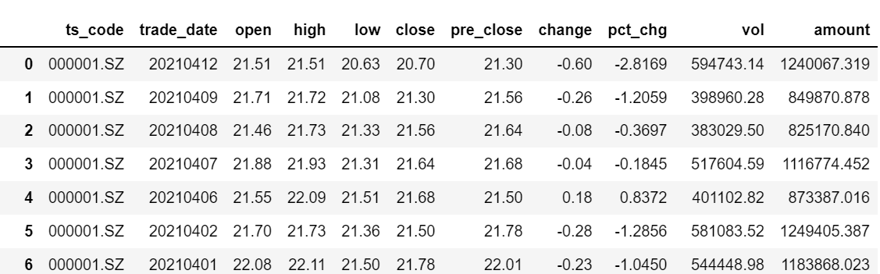
金融数据下载——获取股票日线信息 daily
import tushare as ts
# 写入你注册之后系统提供给你的Token
pro = ts.pro_api("xxxxxxxxxxxxxxxxxxxxxxxxxxxxxxxxxxxx")
stock=pro.daily(ts_code='000001.SZ',start_date='20200101',end_date='20210412’)
>>> stock
Notes:
接下来我们获取平安银行这只股票的日线信息，这需要使用daily函数。
大家见示例代码。Daily函数需要设置参数有3个，ts_code为股票TS代码，start_date为开始的时间，end_date为结束的时间。返回的数据存储在DataFrame类型的数据中，见stock的输出。有一点需要注意，tushare的数据是按时间新旧顺序来保存的，也就是，默认的是临近时间的数据在前，历史时间的数据在后。

Slide 11
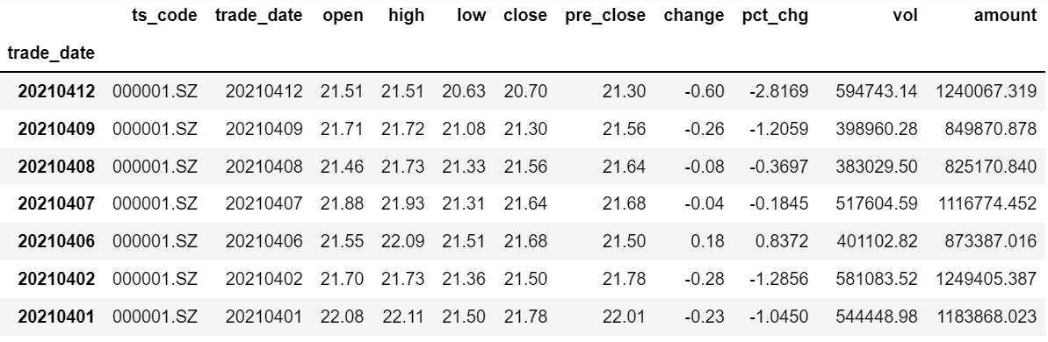
金融数据下载——获取股票日线信息 daily
import tushare as ts
pro = ts.pro_api("xxxxxxxxxxxxxxxxxxxxxxxx")
stock=pro.daily(ts_code='000001.SZ',start_date='20200101',end_date='20210412')
# 习惯上，设置trade_date这列为索引列
stock=stock.set_index(stock.trade_date)
Notes:
在实践中，由于tushare返回的数据默认是没有特别信息的索引列的，因此，我们使用上一般设置某一列为索引。通常，我们会设置交易时间列为索引。

Slide 12
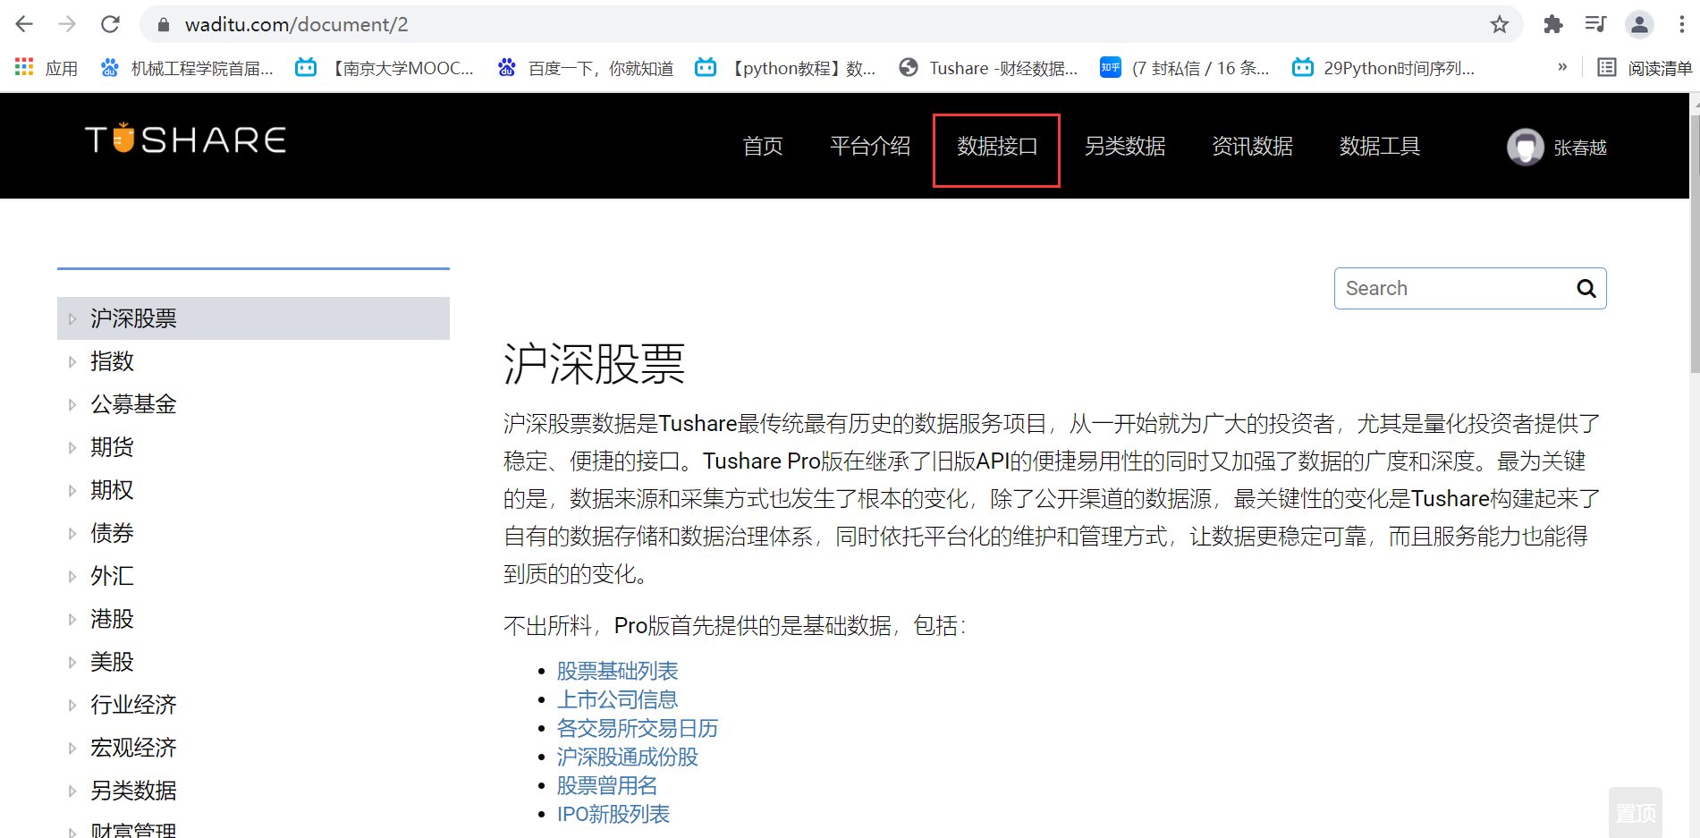
金融数据下载——数据接口文档
Notes:
除了上面讲述的两个功能外，Tushare还提供了很多的数据接口，大家可以在官方上数据接口页面上进行查找。不过有一点需要注意：由于tushare引入了积分制，很多接口是需要满足积分条件才可以使用的。

Slide 13
金融数据存取
excel文件
通过read_excel()函数读取Excel文件，可以读取指定的工作簿（sheet），也可以设置读取有表头或无表头的数据表。
通过to_excel（）函数导出数据到指定的excel文件中
csv 文件与excel文件的操作类似
to_csv()导出
read_csv读取
Notes:
2 金融数据存取
由于tushare返回的金融数据保存在了DataFrame类型的数据结构中，因此，我们可以使用Pandas的文件存储接口将数据保存到excel文件和csv文件中，也同样可以把保存到本地的数据重新读取进来。以excel文件为例，可以通过read_excel()函数读取Excel文件，也通过to_excel（）函数导出数据到指定的excel文件中。

Slide 14
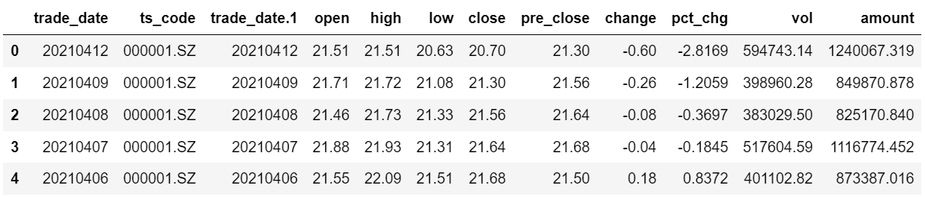
金融数据存取
import pandas as pd
# 将stock数据存储在本地的SZ.xlsx表格中
stock.to_excel("SZ.xlsx")
# 从表格文件中读取数据
stock = pd.read_excel("SZ.xlsx")
stock.head()
Notes:
我们简单看一个例子，PPT示例代码中的stock变量为我们在前页中从tushare返回的平安银行的股票数据，我们可以通过第3行代码将数据存储到本地表格文件SZ.xlsx中，也可以通过第5行代码将数据从本地文件中读取回去。不过需要注意的是，数据存储到本地时，索引列会自动被吸收到其他列之中。

Slide 15
小结
金融数据下载
金融数据存取
Notes:
小结
本节课我们学习了如何利用tushare库来获取常见的金融数据；并利用Pandas提供的文件读写功能实现了本地存取金融数据。

Slide 16

PPT模板下载：www.1ppt.com/moban/ 行业PPT模板：www.1ppt.com/hangye/
节日PPT模板：www.1ppt.com/jieri/ PPT素材下载：www.1ppt.com/sucai/
PPT背景图片：www.1ppt.com/beijing/ PPT图表下载：www.1ppt.com/tubiao/
优秀PPT下载：www.1ppt.com/xiazai/ PPT教程： www.1ppt.com/powerpoint/
Word教程： www.1ppt.com/word/ Excel教程：www.1ppt.com/excel/
资料下载：www.1ppt.com/ziliao/ PPT课件下载：www.1ppt.com/kejian/
范文下载：www.1ppt.com/fanwen/ 试卷下载：www.1ppt.com/shiti/
教案下载：www.1ppt.com/jiaoan/ PPT论坛：www.1ppt.cn
THANKS
Notes:
本节课到此结束，谢谢大家。

